Slide 1
8.4 高斯公式,斯托克斯公式
格林公式
建立了第二类平面曲线积分与二重积分的联系;
高斯公式
建立了第二类曲面积分与三重积分的联系;
斯托克斯公式
建立了第二类空间曲线积分与曲面积分的联系.

Slide 2
高斯公式
Gauss公式的实质
表达了空间闭区域上的三重积分与其边界曲面上的曲面积分之间的关系.

Slide 3
注
1. 若S不满足上述条件，可以引进若干张辅助曲面
将S分成几个有限的小区域使之都满足上述条件
注意到沿辅助曲面相反两侧的两个曲面积分绝对值
相等，而符号相反，相加时正好抵消，因此上述公
式对这样的区域也成立，
故一般地

Slide 4
2。公式成立的条件
根据Gauss 公式，用三重积分来计算曲面积分
是比较方便的，但Gauss 公式同时也说明，可用
曲面积分来计算三重积分

Slide 5

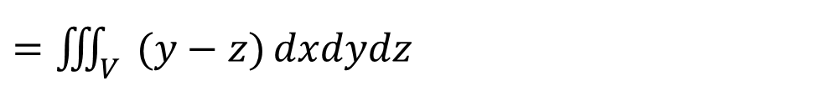
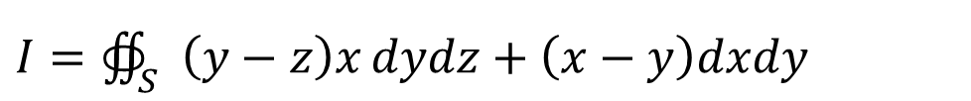
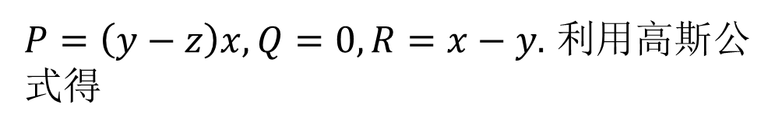

【例】计算 其中S为柱面 x²+y²=1及平面 z=0，z=1所围成的空间闭区域V的边界曲面的外侧．
z
解
$P=\left(y−z\right)x,Q=0,R=x−y.$ 利用高斯公式得
1
$I=∯_{S}{\left(y−z\right)x}dydz+\left(x−y\right)dxdy$
$=\iiint_{V}{(y−z)}dxdydz$
O
1
y
1
x
$=\int_{0}^{2π}{dθ}\int_{0}^{1}{r}dr\int_{0}^{1}{(r\sin{θ}−z)}dz$
$=−\frac{π}{2}.$

Slide 6
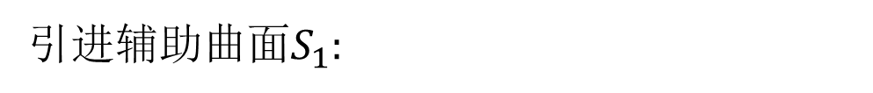

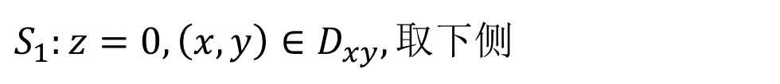
【例】计算曲面积分
z
1
其中S是曲面 的上侧．
解
引进$辅助曲面S_{1}:$
$S_{1}:z=0,\left(x,y\right)∈D_{xy}, 取$下侧
O
y
1
$D_{xy}=\left\{\left(x,y\right) | x^{2}+y^{2}≤1\right\},$
1
x
则有
$I=∯_{S+S_{1}}{2x^{3}}dydz+2y^{3}dzdx+3\left(z^{2}−1\right)dxdy$
$−∯_{S_{1}}{2x^{3}}dydz+2y^{3}dzdx+3\left(z^{2}−1\right)dxdy$
由高斯公式知

Slide 7
$∯_{S+S_{1}}{2x^{3}}dydz+2y^{3}dzdx+3\left(z^{2}−1\right)dxdy$
z
1
$=\iiint_{V}{6(x^{2}+y^{2}+z)}dxdydz$
$=6\int_{0}^{2π}{dθ}\int_{0}^{1}{dr}\int_{0}^{1−r^{2}}{(z+r^{2})}rdz$
O
1
y
$=12π\int_{0}^{1}{[\frac{1}{2}r{\left(1−r^{2}\right)}^{2}+r^{3}(1−r^{2})]dr}$
1
x
$=2π.$
$\iint_{S_{1}}{2x^{3}}dydz+2y^{3}dzdx+3\left(z^{2}−1\right)dxdy$
$=−\iint_{x^{2}+y^{2}≤1}{\left(−3\right)}dxdy=3π$,
$因此I=2π−3π=−π.$

Slide 8
【例】设函数f (u)具有连续导数，计算
其中S是锥面 和球面 与
所围立体的表面外侧．
z
y
O
1
2
x

Slide 9
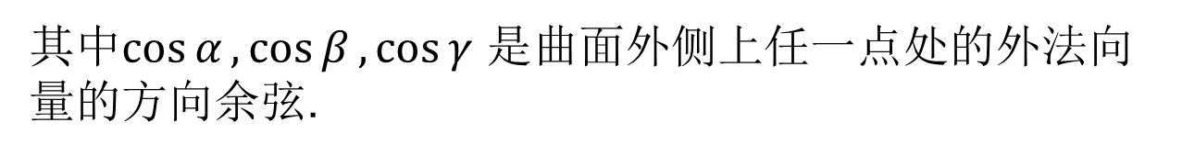
注
① 应用Gauss 公式计算曲面积分时，要求曲面必须是封闭曲面，若不封闭，则需要添加一辅助曲面使其封闭，而在所添加的曲面上，曲面积分应是容易计算的，用Gauss 公式计算三重积分，最后减去所补曲面上的积分值，往往可使计算简化
② Gauss 公式要求曲面取外侧这一点也不容忽视，尤其是对非封闭曲面的曲面积分，所添加的辅助曲面的侧一定要和所给曲面的侧相容，若不满足外侧的要求，可利用反向性予以调整（相差一个负号）
$∯_{S}{(Pcosα+Qcosβ+Rcosγ)}dS=\iiint_{V}{(\frac{∂P}{∂x}+\frac{∂Q}{∂y}+\frac{∂R}{∂z})}dV$
其中$\cos{α},\cos{β},\cos{γ}$ 是曲面外侧上任一点处的外法向量的方向余弦.

Slide 10
斯托克斯(Stokes)公式

Slide 11
便于记忆形式
另一种形式

Slide 12

【例】计算曲线积分 其中L为平面 x+y+z=1 被三个坐标面所截得的三角形S的整个边界，其正方向与这个三角形上侧的法向量成右手系．
$$\frac{3}{2}$$
z
1
S
O
1
y
L
1
x

Slide 13
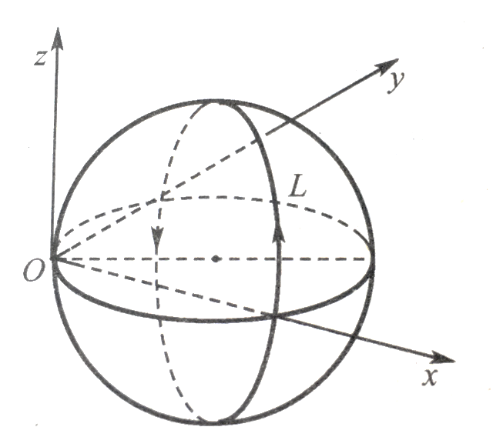

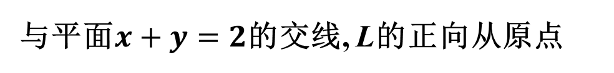


【例】计算曲线积分 其中L为球面
$\oint_{L}{ydx+zdy+xdz,}$
与平面$x+y=2$的交线, L的正向从原点
$$x^{2}+y^{2}+z^{2}=2(x+y)$$
看去是逆时针方向.
$$2\sqrt{2}π$$

Slide 14

【例】计算
其中L是平面 x+y+z=2与柱面 的交线，从 z 轴正向看去L是逆时针．
$$−24$$
z
L
y
O
x

Slide 15
作业:习题 8-3
5(2)(4)
6
8
10(2)(4)

